Slide 1
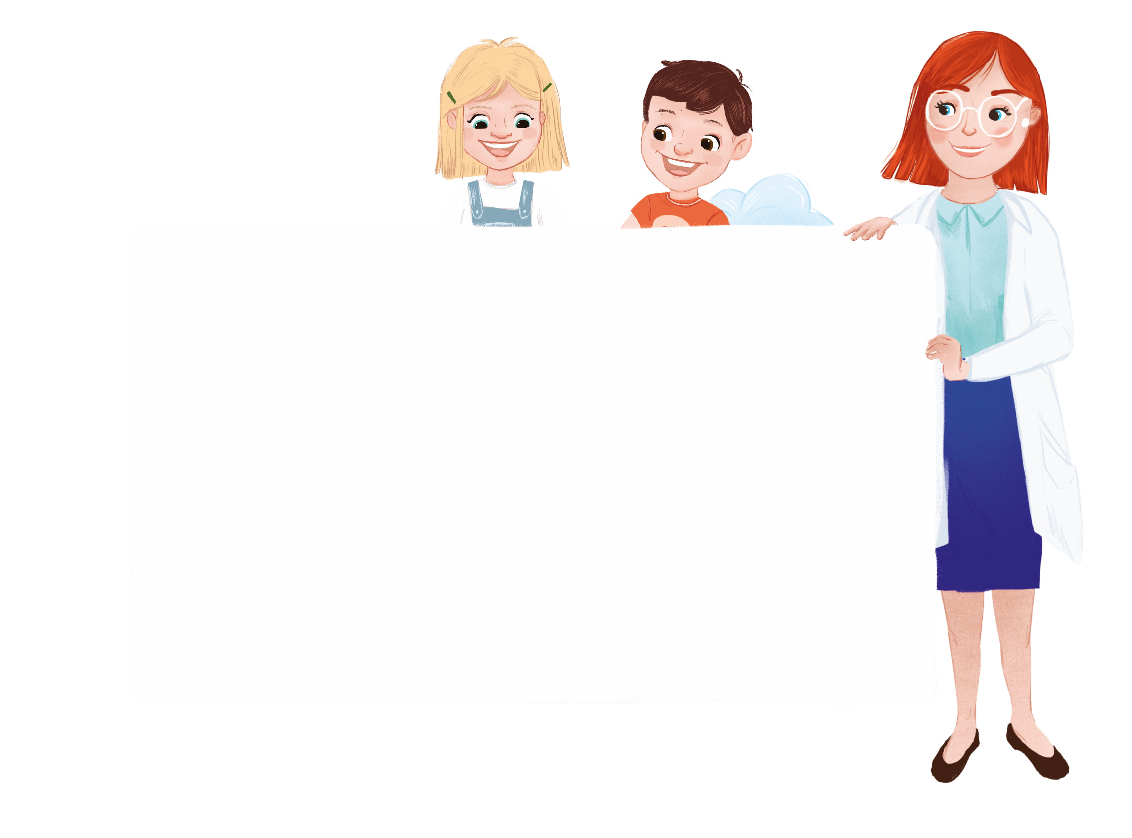
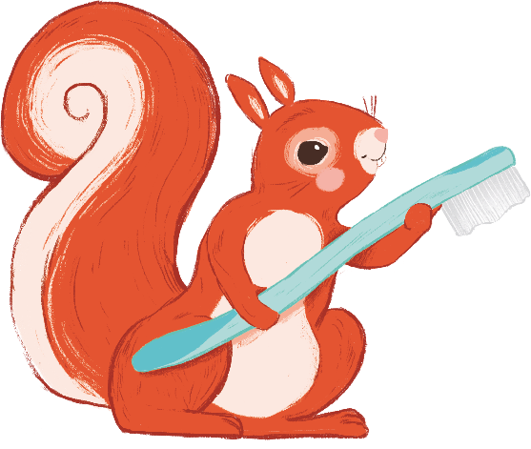
1

Slide 2
2

Slide 3
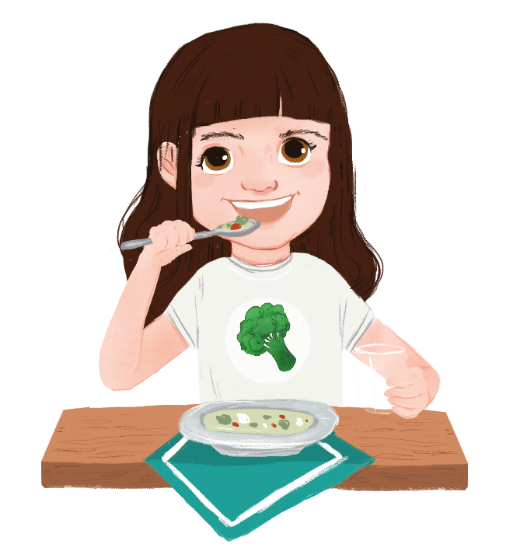
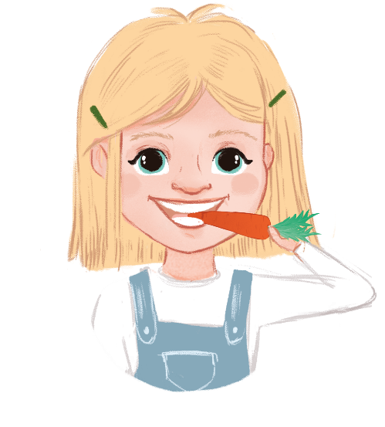
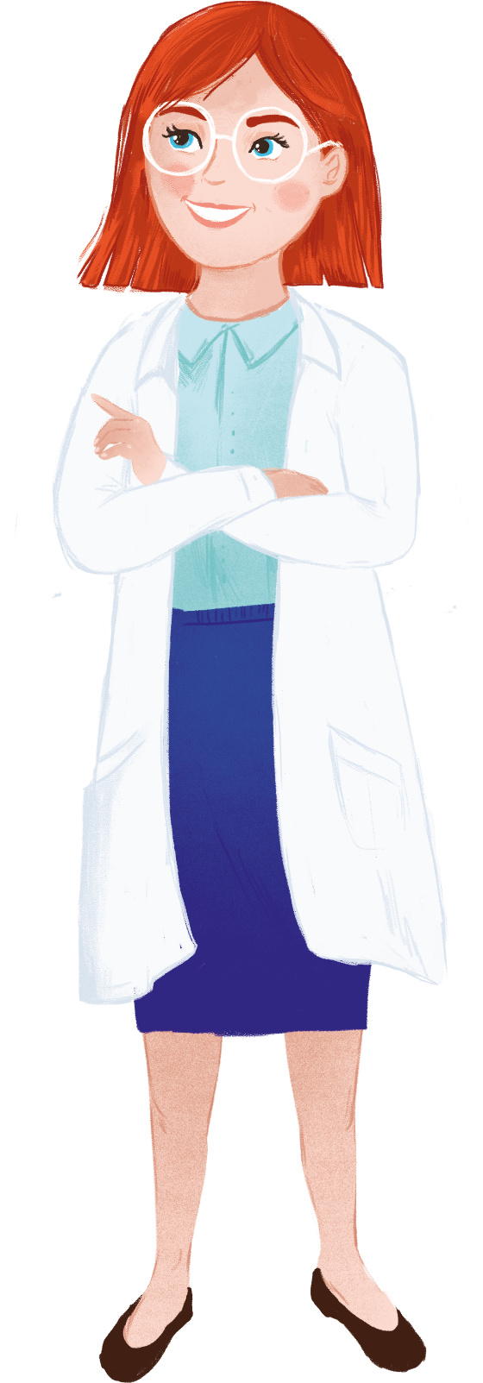
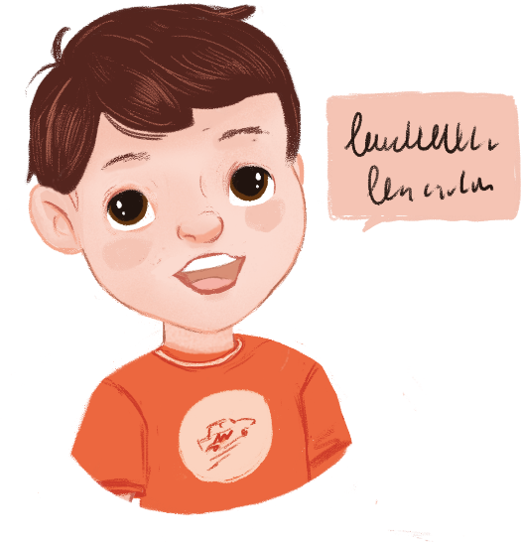
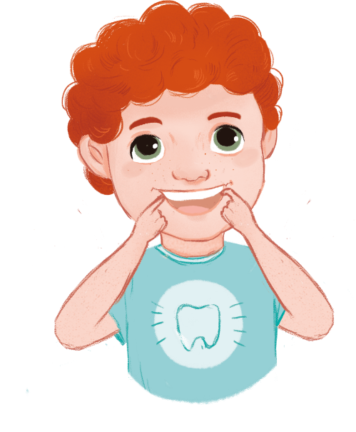
DO CZEGO SĄ NAM POTRZEBNE ZĘBY?
3

Slide 4
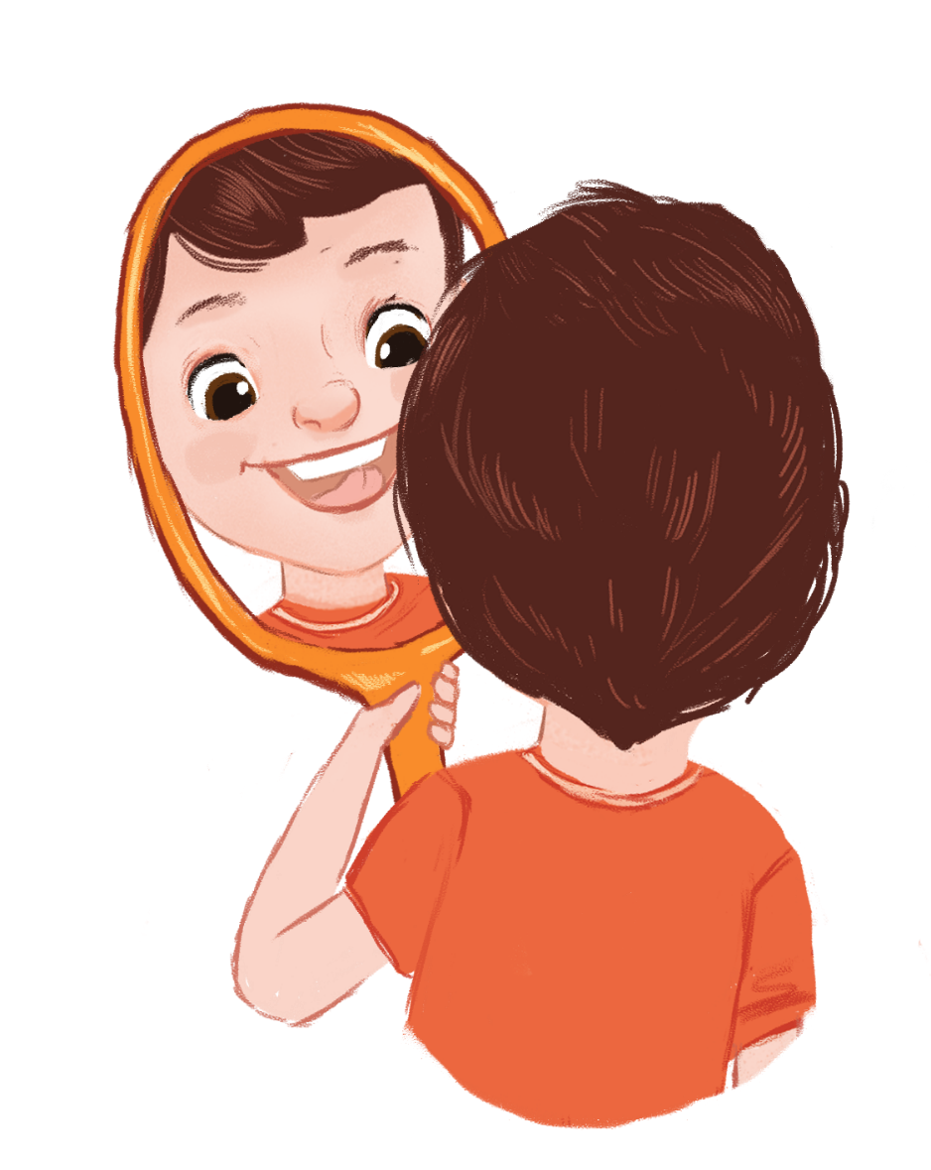
ZBADAJ ZĘBY SWOIM JĘZYKIEM
SPRÓBUJ POLICZYĆ WSZYSTKIE ZĘBY, ZANOTUJ ICH LICZBĘ.
CZY PRZYLEGAJĄ DO SIEBIE,
CZY SĄ MIĘDZY NIMI SZCZELINY?
JAKIE W DOTYKU SĄ ZĘBY?
CZY SĄ GŁADKIE?
CZY SĄ PŁASKIE, CZY WYPUKŁE?
4

Slide 5
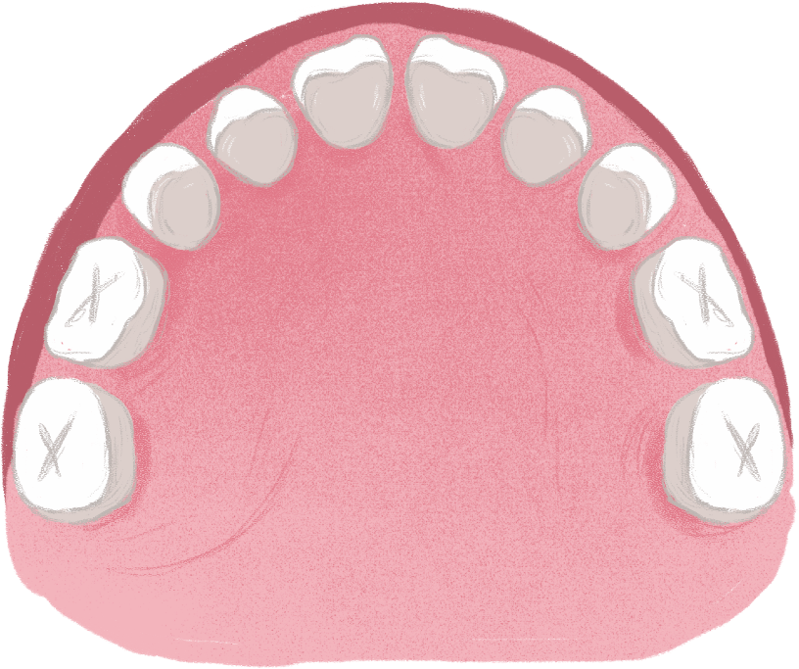
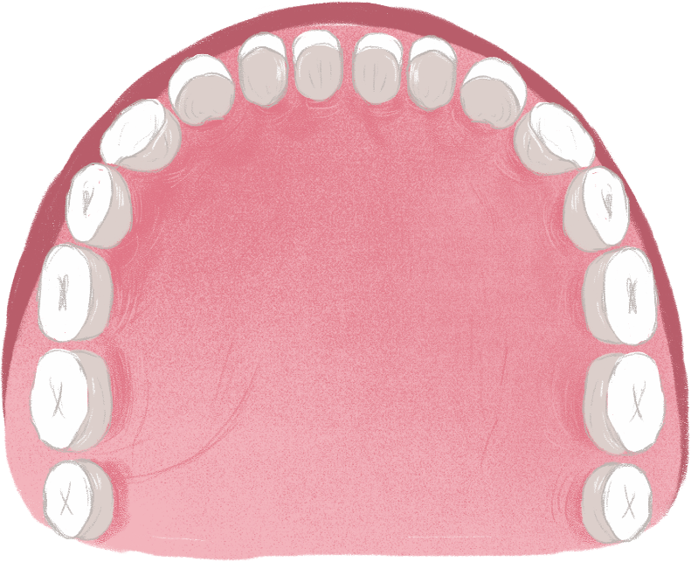
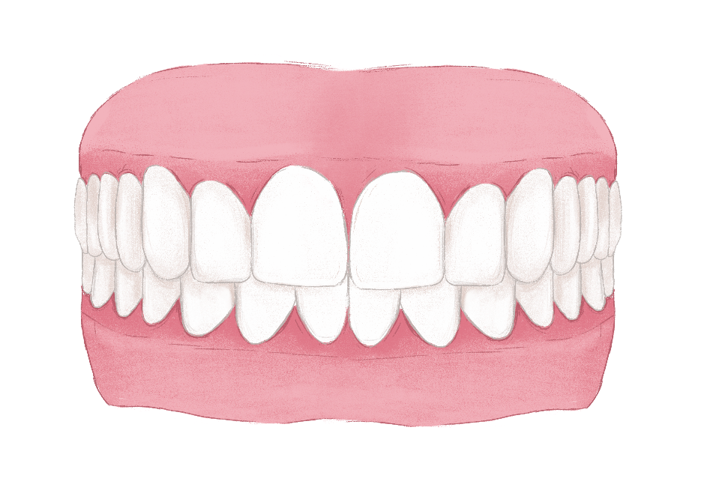
CZY WSZYSCY MAMY TYLE SAMO ZĘBÓW?
Małe dzieci mają po 20 zębów
mlecznych. Zęby mleczne wypadają,
by zrobić miejsce dla stałych.
Dorosły człowiek ma 32 zęby stałe.
Rodzimy się bez widocznych zębów,
ale ich zalążki kształtują się
jeszcze przed naszymi narodzinami.
5

Slide 6
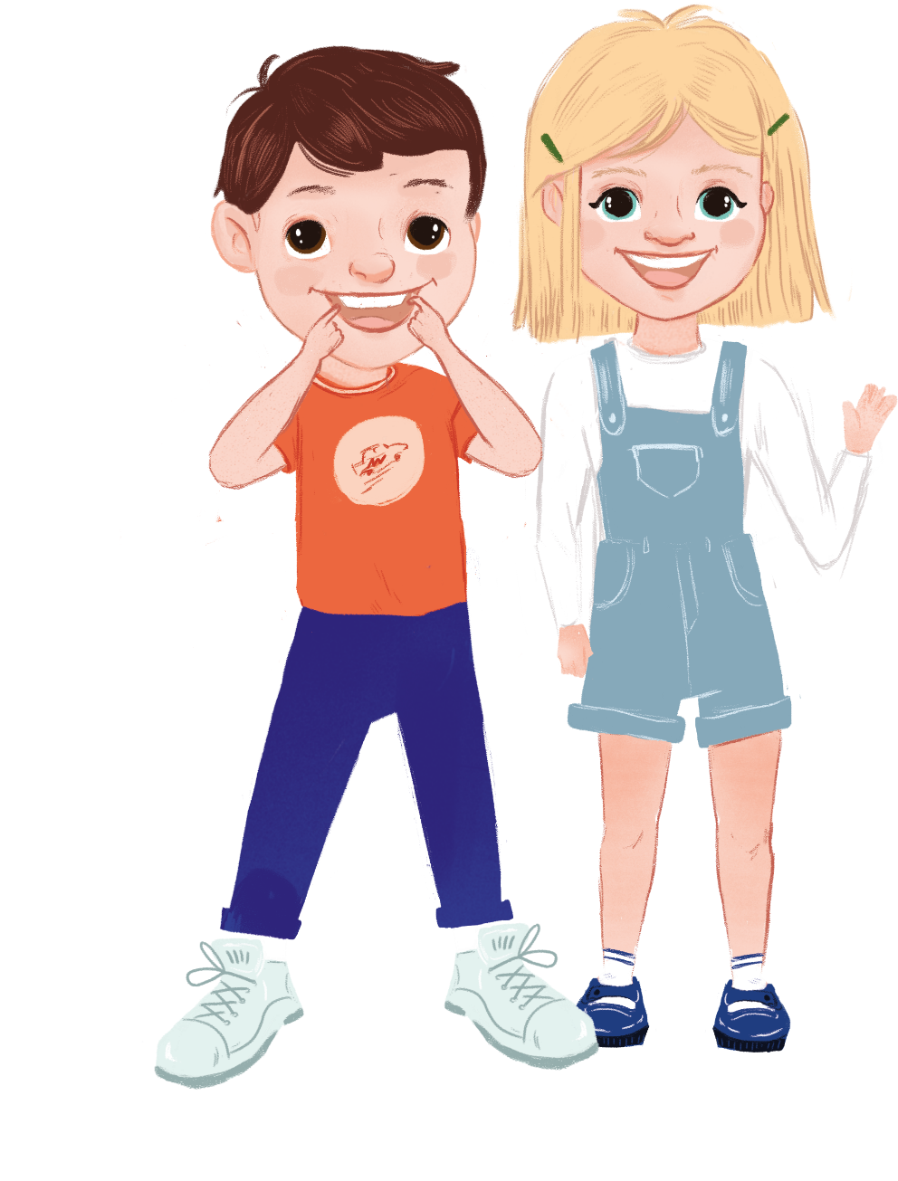
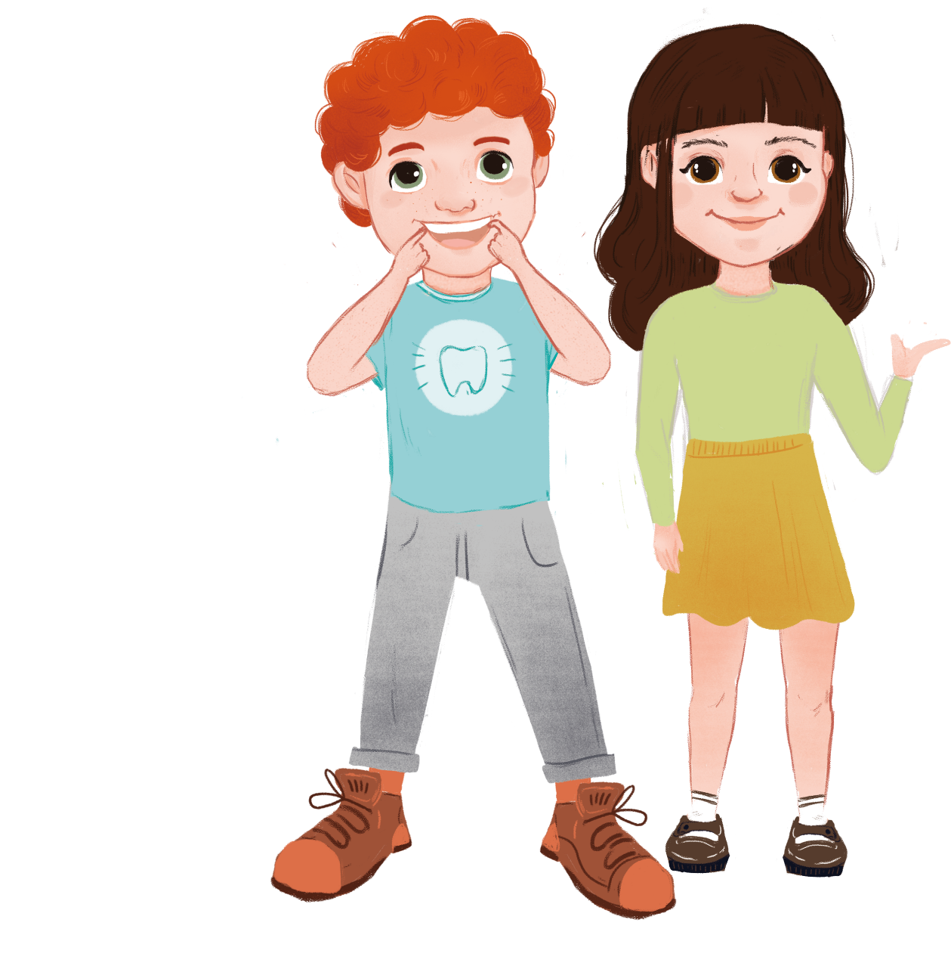
SPRÓBUJ NARYSOWAĆ SWOJĄ SZCZĘKĘ
I OZNACZYĆ ZĘBY MLECZNE I STAŁE
6

Slide 7
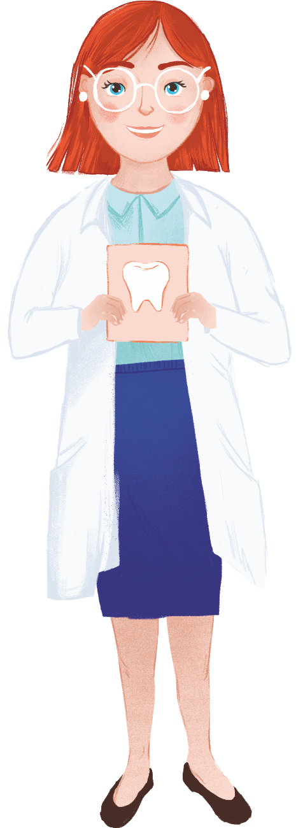
MISJA SPECJALNA
-DBANIE O ZĘBY
SUPERDENTYSTKA
ALICJA
SUPERWIEWIÓRKA
7
ĆWICZENIE W KSIĄŻECZCE DLA DZIECI
- ZADANIE 1

Slide 8
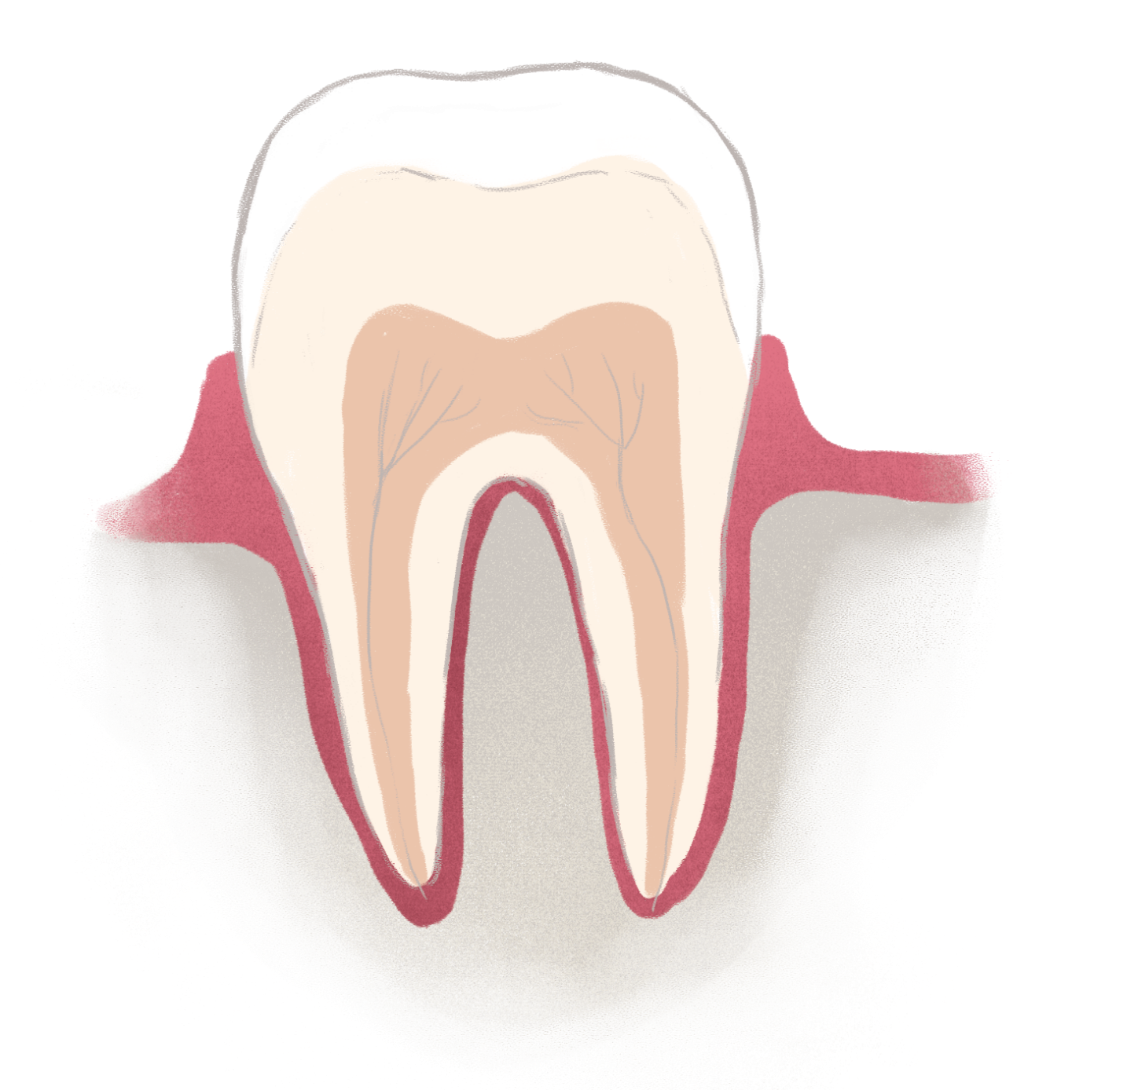
JAK ZBUDOWANY JEST ZĄB?
SZKLIWO
To gładka, błyszcząca i bardzo twarda zewnętrzna warstwa,
która chroni zęby. Dzięki niej nie zużywają się podczas żucia
jedzenia. Szkliwo rozpuszcza się pod wpływem kwasów
produkowanych przez bakterie.
KORONA
ZĘBINA
Część zęba widoczna
ponad dziąsłem.
Jest ona pokryta szkliwem.
Twarda, gruba warstwa (choć nie tak mocna jak szkliwo),
która chroni miazgę zęba przed wpływem szkodliwych
czynników. Jest bardzo wrażliwa.
DZIĄSŁO
Każdy ząb osadzony jest w dziąśle.
Dziąsła osłaniają kość wokół zębów.
Zdrowe dziąsła są jędrne i różowe,
chore – czerwone i rozpulchnione.
KORZEŃ
Niewidoczna część zęba,
schowana w dziąśle.
Każdy ząb ma przynajmniej
jeden korzeń.
MIAZGA
Najbardziej wrażliwa część zęba, jest bardzo unerwiona
i ukrwiona. Jej uszkodzenie skutkuje dużym bólem.
KOŚĆ
8

Slide 9
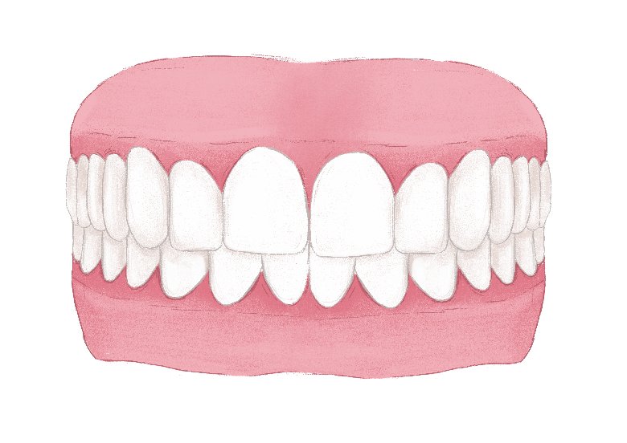
SZCZĘKA
CZY WSZYSTKIE ZĘBY
SĄ TAKIE SAME?
CZY ZĘBY MAJĄ TAKIE
SAME KSZTAŁTY?
JAKIEGO KSZTAŁTU SĄ ZĘBY
Z PRZODU, A JAKIEGO Z TYŁU?
Człowiek ma zęby górne i dolne.
Zęby osadzone są
w SZCZĘCE (na górze)
i w ŻUCHWIE (na dole).
Na górze i na dole jest tyle samo zębów.
CZY SĄ WĄSKIE, CZY SZEROKIE?
CZY SĄ RÓWNE?
VŻUCHWA
9

Slide 10
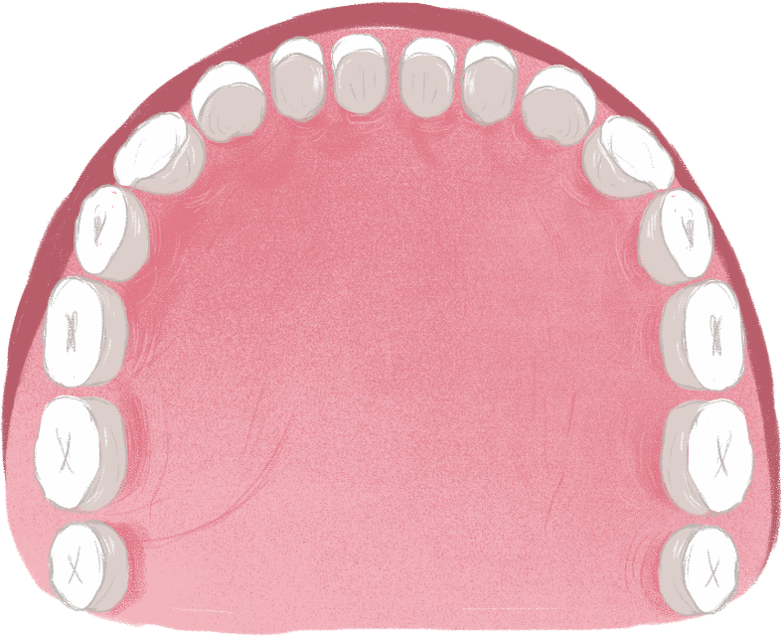
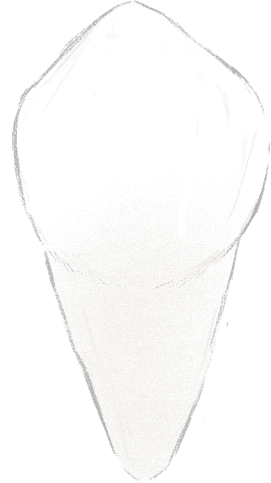
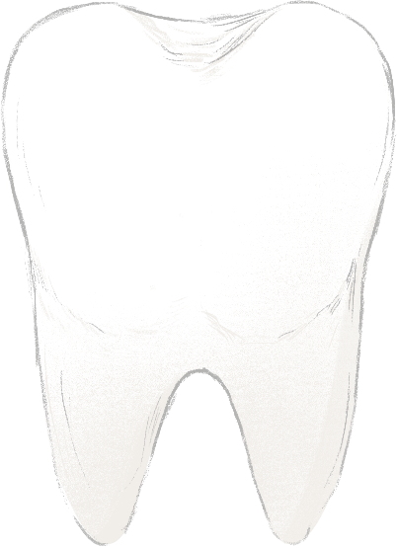
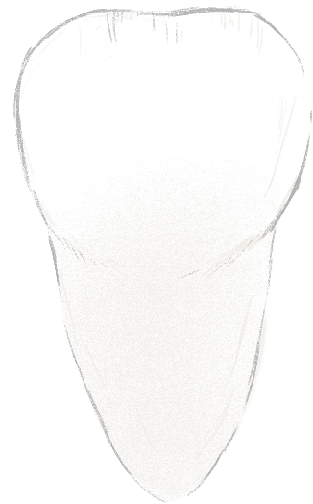
CZY WSZYSTKIE ZĘBY SĄ TAKIE SAME?
ZĘBY PRZEDTRZONOWE
I TRZONOWE
KŁY
SIEKACZE
Służą do chwytania, przytrzymywania
i rozdzierania jedzenia.
Każdy kieł ma jeden korzeń.
Służą do odgryzania kawałków
tego, co jemy. Mają pojedyncze
korzenie.
Służą do żucia i rozdrabniania tego,
co wcześniej odgryźliśmy.
Zęby trzonowe są wielokorzeniowe.
10
ĆWICZENIE W KSIĄŻECZCE DLA DZIECI
- ZADANIE 2

Slide 11
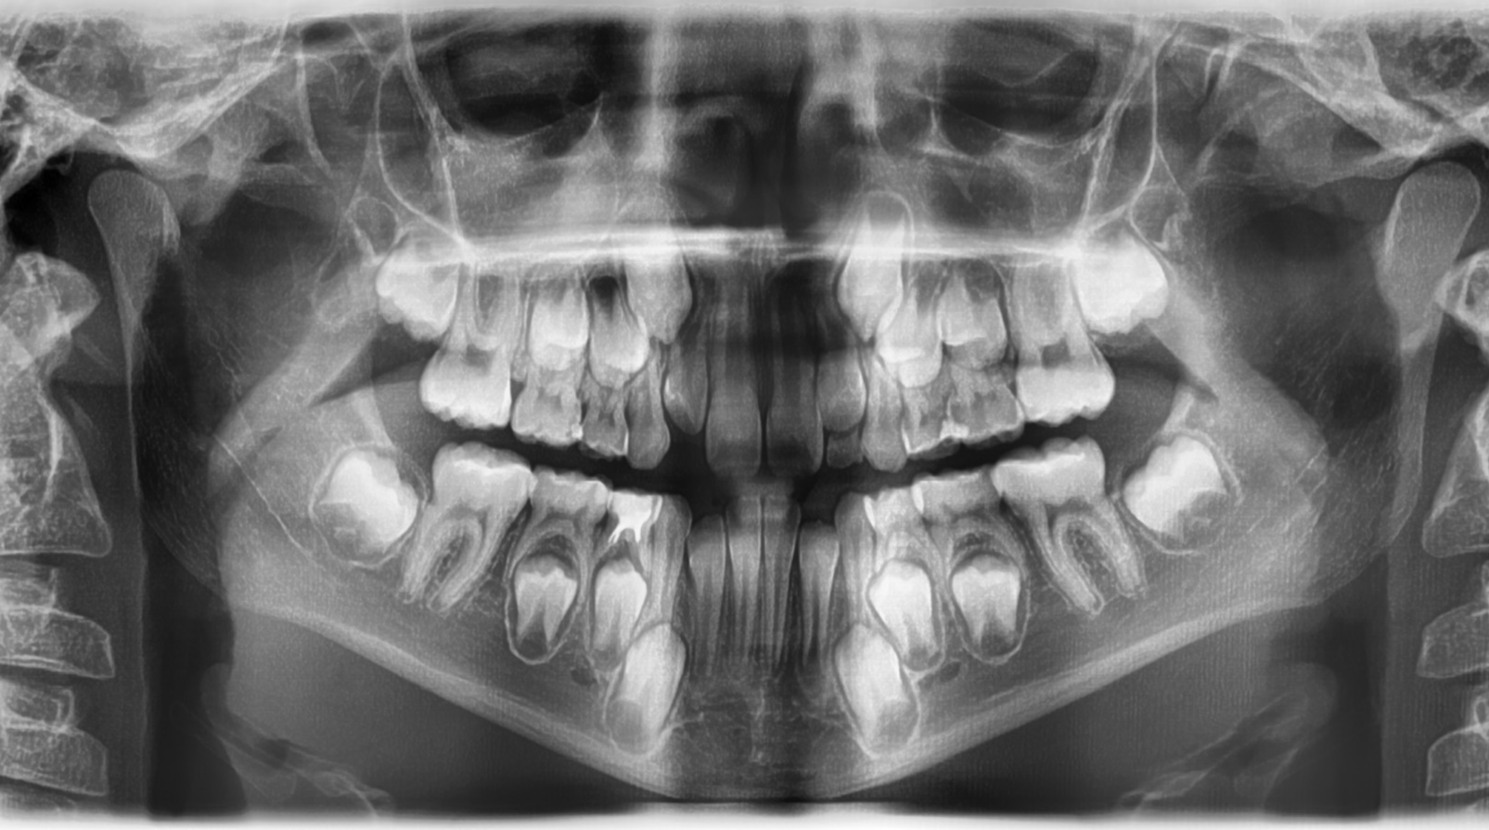
CZY DA SIĘ OBEJRZEĆ ZĘBY INACZEJ NIŻ W LUSTERKU?
11

Slide 12
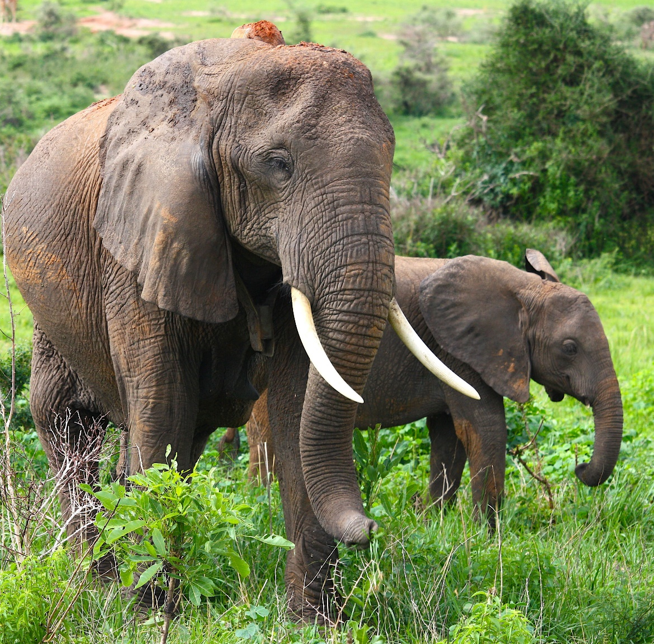
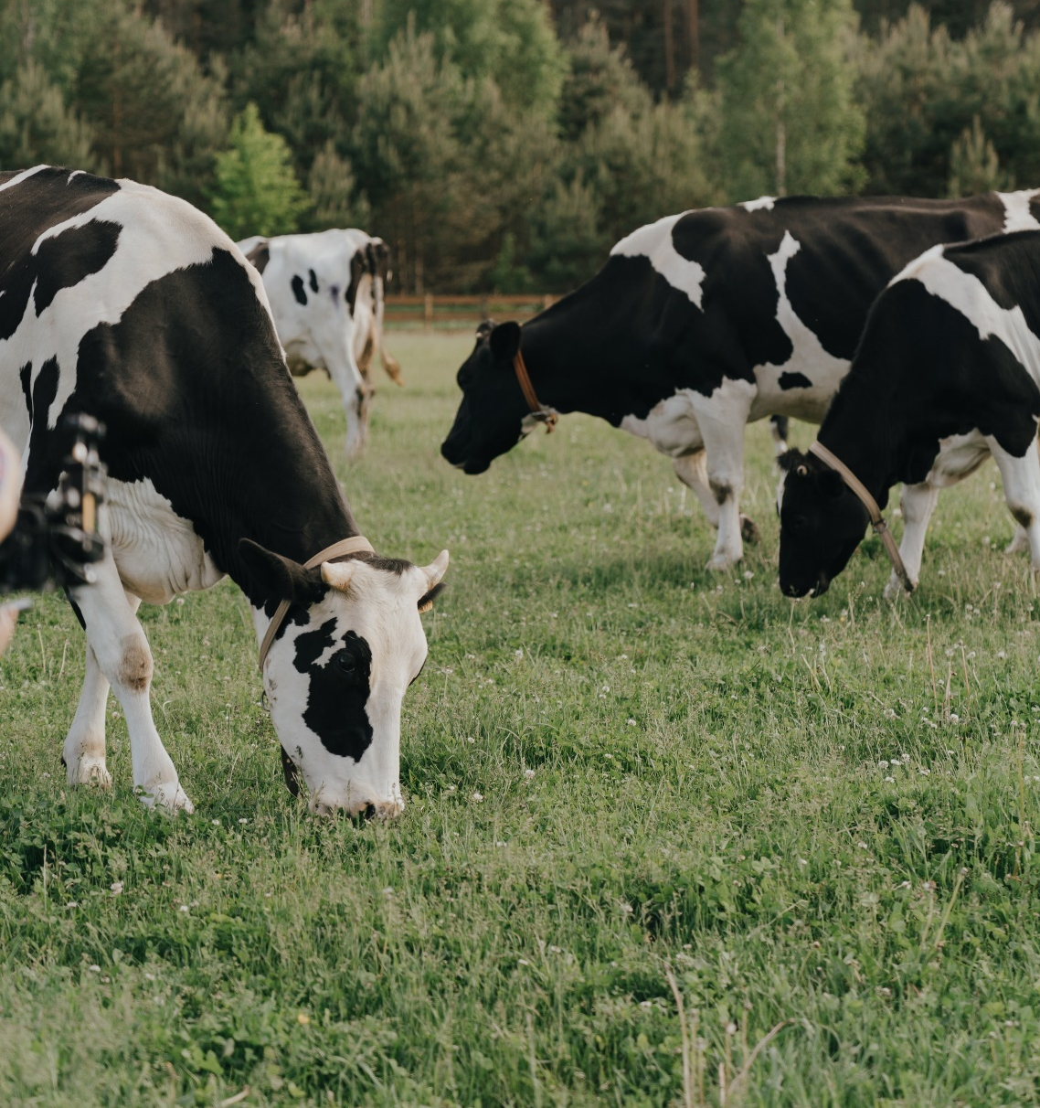
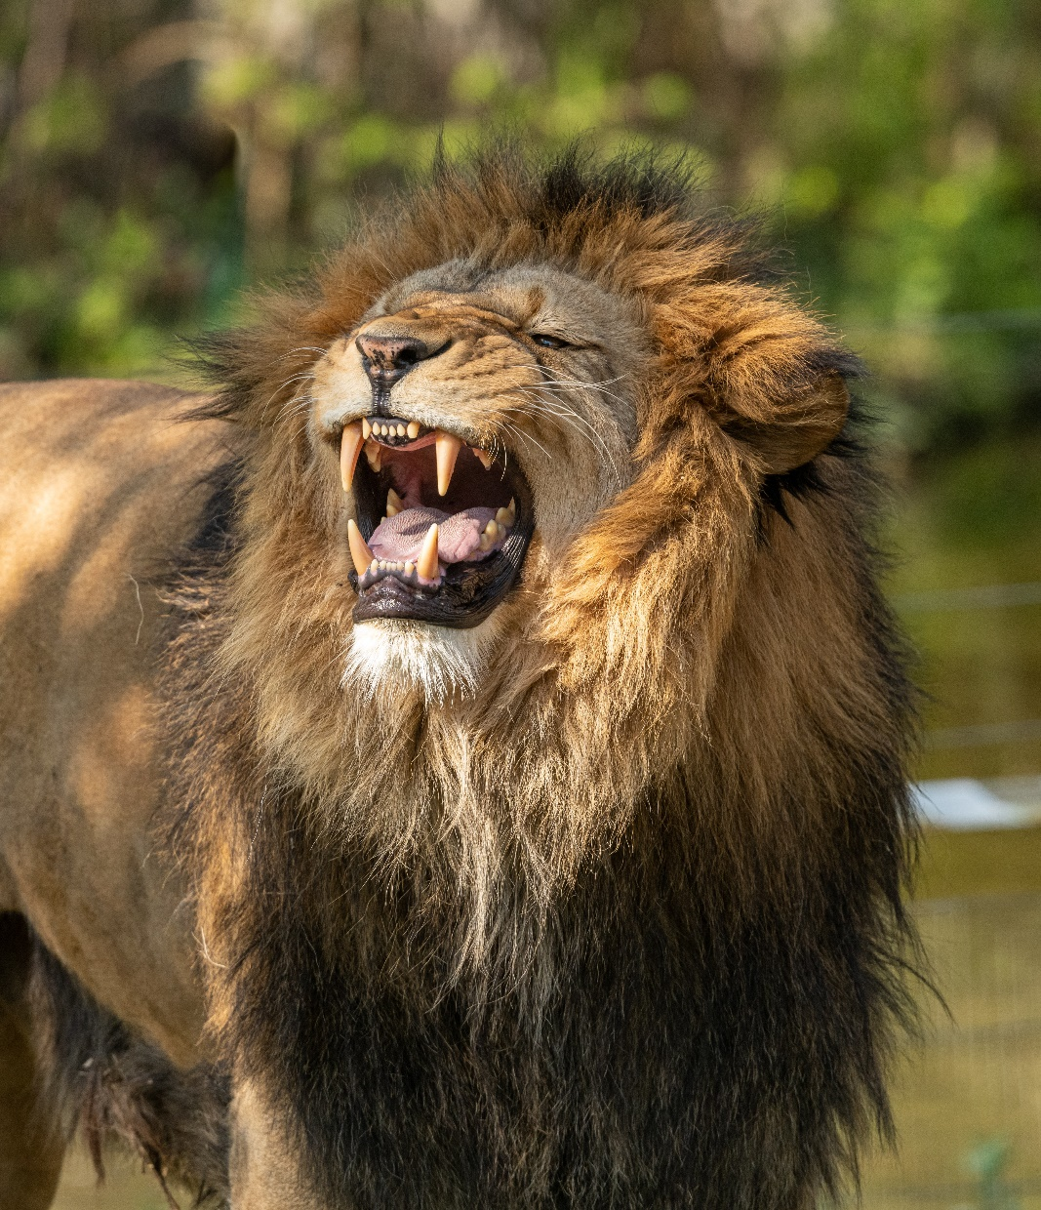
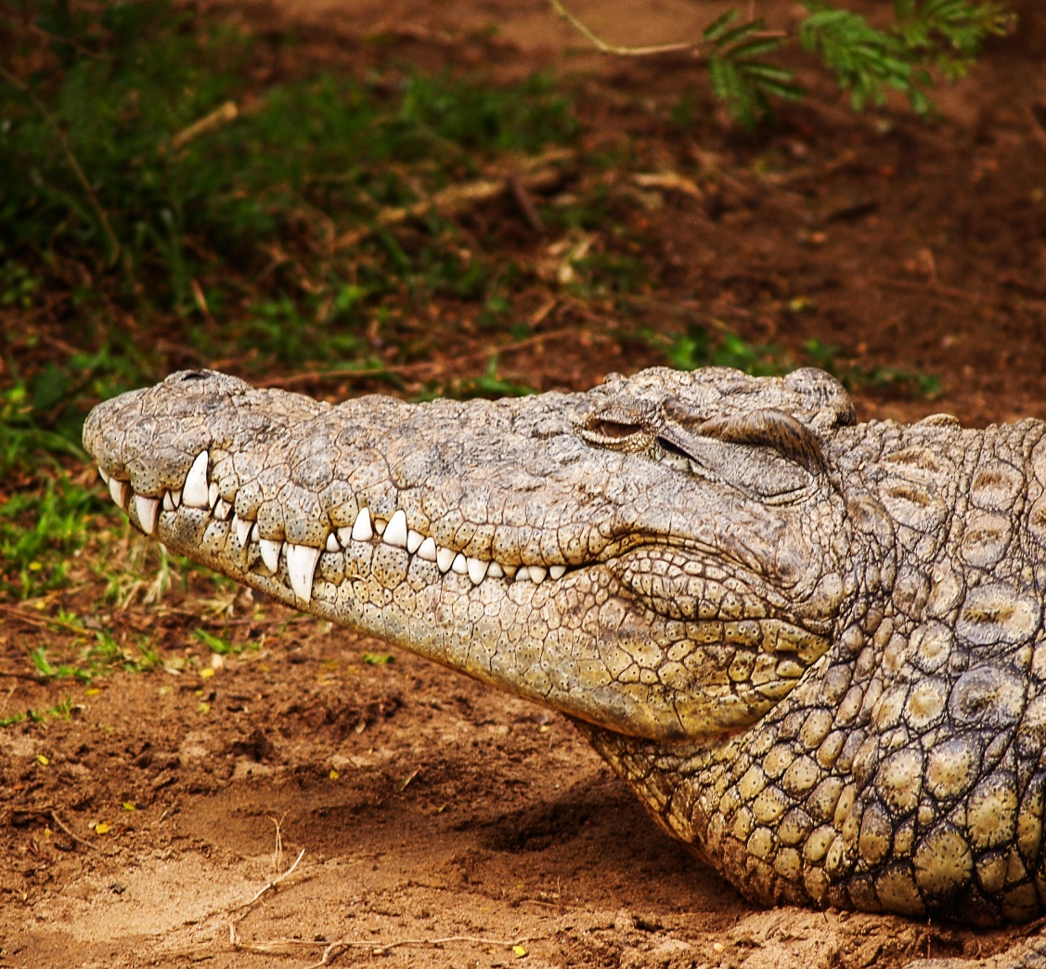
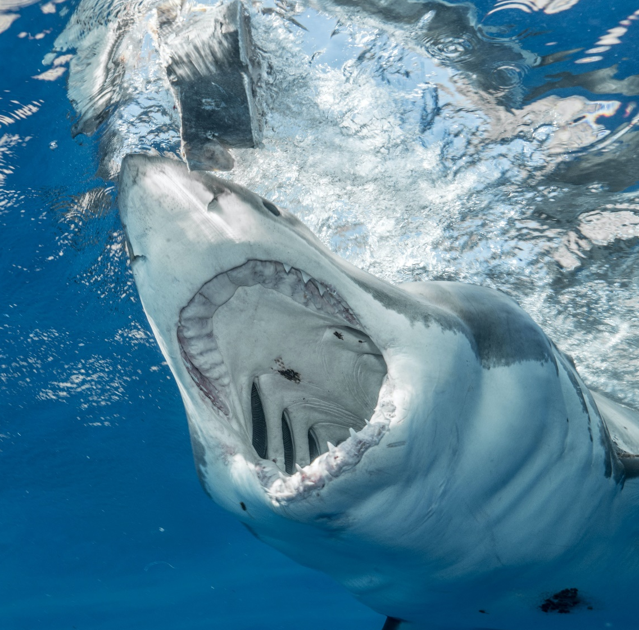
RÓŻNE ZWIERZĘTA MAJĄ RÓŻNE ZĘBY- JAKIE?
REKINY
mogą co kilka dni wymieniać zużyte lub wyłamane zęby, bo mają ich około trzech tysięcy, ułożonych w górnej oraz dolnej szczęce w 2–6 szeregach.
Tylko dwa pierwsze rzędy są używane, a pozostałe to zęby zapasowe, które stopniowo narastają, przesuwając się ku przodowi.
ZWIERZĘTE ROŚLINOŻERNE,
ALIGATORY
czyli żywiące się tylko roślinami, mają bardzo rozwinięte siekacze. Skubią nimi trawę, liście, siano. Duże zęby trzonowe służą im do rozcierania roślin. Zwierzętami roślinożernymi są na przykład: krowy, konie, owce, żyrafy. Roślinożerne są też zwierzęta domowe: chomiki, świnki morskie.
mają po około 80 zębów
i cały komplet uzębienia wymieniają
aż 50 razy w ciągu całego życia.
SŁONIE
Uzębienie słoni to dwa wystające siekacze (wcale nie kły, chociaż mają taki kształt, że łatwo o pomyłkę), które w przy-padku urazu lub utraty nie odrastają, oraz cztery wielkie trzonowce służące do żucia.
Kiedy zęby przednie słonia się ścierają, od tyłu wyrastają kolejno następne, które zastępują te zużyte. Ta wymiana może zajść nawet sześć razy w życiu słonia.
ZWIERZĘTA DRAPIEŻNE,
jak wilki, lwy, tygrysy, polują na inne zwierzęta. Dlatego posługują się głównie długimi, ostrymi, mocnymi kłami.
12

Slide 13
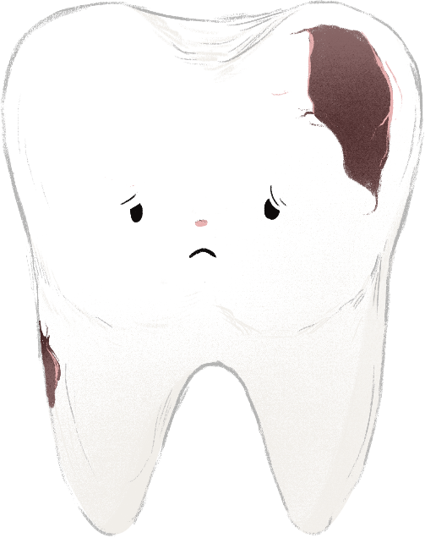
Rozwiąż zadanie nr 4 i dowiedz się jak nazywa się niebezpieczna choroba zębów.
CO TO JEST PRÓCHNICA?
CHOROBA ZĘBÓW
Resztki pokarmu, które po posiłku pozostają na zębach, wchodzą
w reakcje chemiczne z płytką nazębną. W efekcie tworzą się kwasy,
które niszczą szkliwo. Zniszczone lub osłabione przez kwasy
szkliwo to początek próchnicy.
JAK ZAPOBIEGAĆ PRÓCHNICY?
Prawidłowo dbać o higienę jamy ustnej.
13
ĆWICZENIE W KSIĄŻECZCE DLA DZIECI
- ZADANIE 4

Slide 14
Nadeszła pora obiadu.
A ty
siekaj siekaczami,
kłuj kłami,
miażdż trzonowymi.
Mlask, cmok,
mniam, mniam.
14
ĆWICZNIE W KSIĄŻECZCE DLA DZIECI
- ZADANIE 5

Slide 15
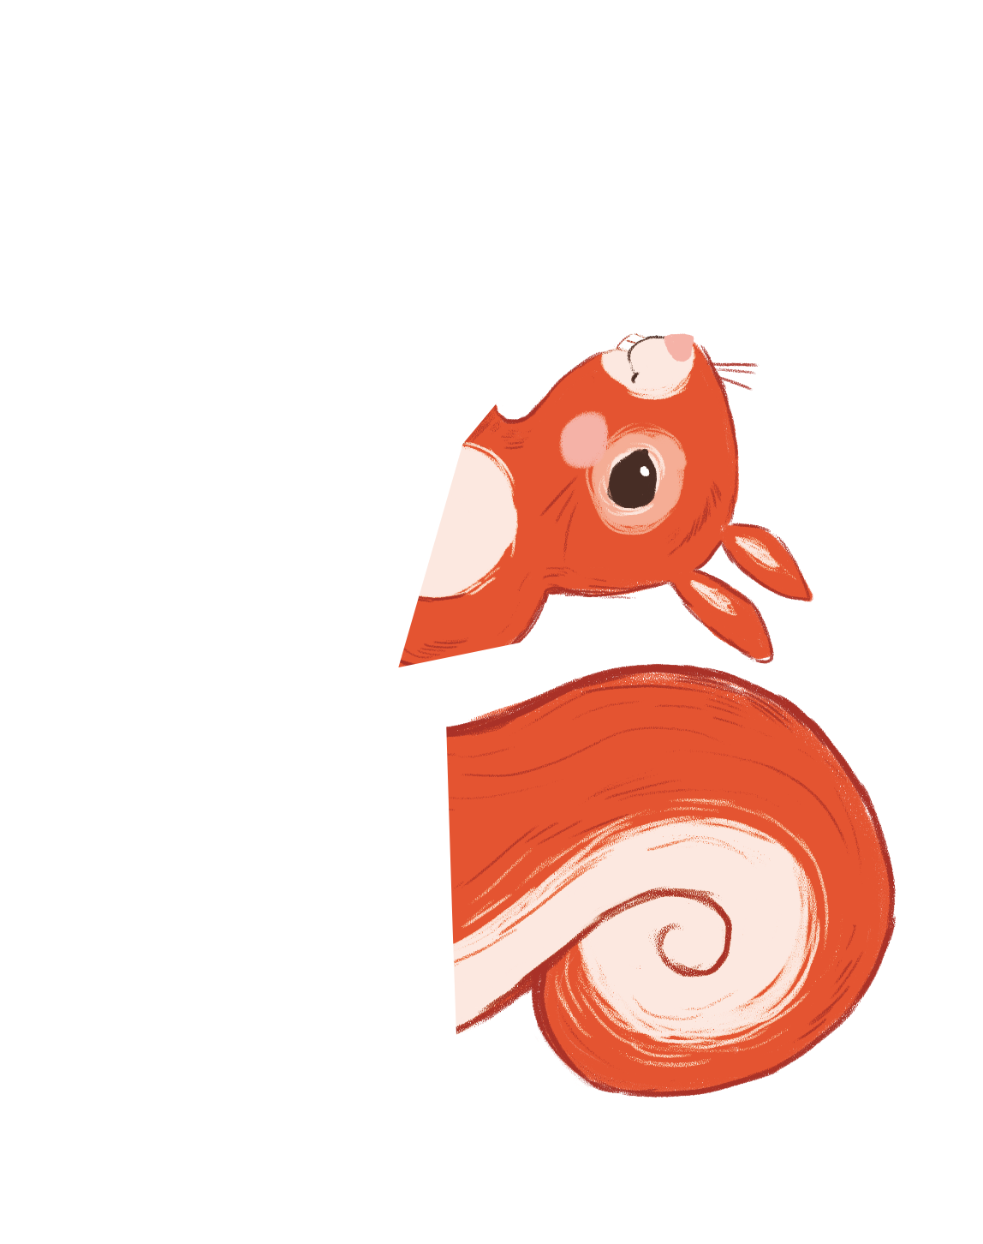
15

